Slide 1


ES6 分享

Slide 2
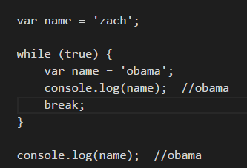
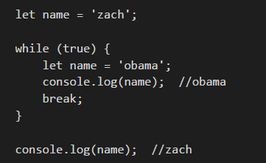
let_{（块级作用域）}
ES5
ES6
let则实际上为JavaScript新增了块级作用域。用它所声明的变量，只在let命令所在的代码块内有效。
使用var两次输出都是obama，这是因为ES5只有全局作用域和函数作用域，没有块级作用域

Slide 3
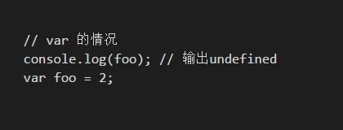
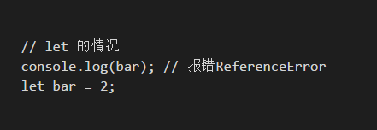
let_{（不存在变量提升）}
ES5
ES6
let命令改变了语法行为，它所声明的变量一定要在声明后使用，否则报错。
var命令会发生”变量提升“现象，即变量可以在声明之前使用，值为undefined

Slide 4
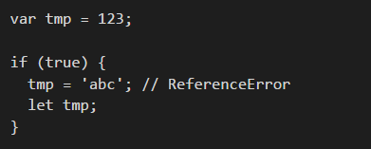
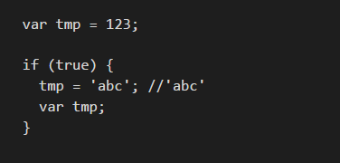


let_{（暂时性死区）}
ES5
ES6
ES6明确规定，如果区块中存在let和const命令，这个区块对这些命令声明的变量，从一开始就形成了封闭作用域。凡是在声明之前就使用这些变量，就会报错。

Slide 5
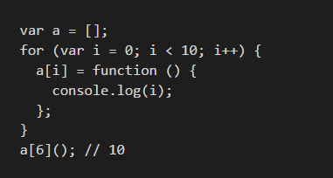
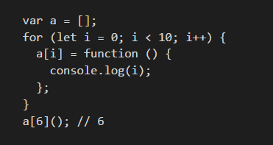
ES5
ES6
上面代码中，变量i是var声明的，在全局范围内都有效。所以每一次循环，新的i值都会覆盖旧值，导致最后输出的是最后一轮的i的值。而使用let则不会出现这个问题。

Slide 6
_{const（声明常量）}
const也用来声明变量，但是声明的是常量。一旦声明，常量的值就不能改变(也不可以重新赋值)。
const PI = Math.PI;
PI = 111; // Uncaught TypeError
const有一个很好的应用场景，就是当我们引用第三方库的时声明的变量，用const来声明可以避免未来不小心重命名而导致出现bug
const monent = require('moment');

Slide 7
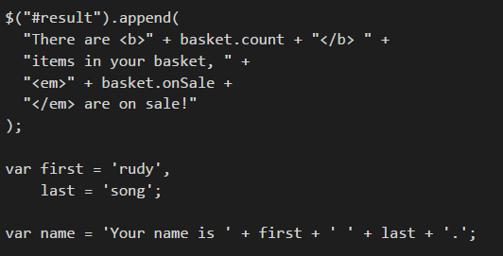
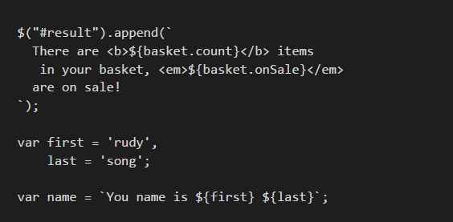
_{template string}
ES5
ES6
用反引号（`）来标识起始，用${}来引用变量，而且所有的空格和缩进都会被保留在输出之中

Slide 8
rest（剩余参数）
剩余参数（rest parameter）语法允许我们将一个不定数量的参数表示为一个数组。（from MDN）
function animals(...types){
console.log(types)
}
animals('cat', 'dog', 'fish') //["cat", "dog", "fish"]
而如果不用ES6的话，我们则得使用ES5的arguments。

Slide 9
剩余参数和 arguments 对象的区别
剩余参数和 arguments 对象之间的区别主要有三个：
剩余参数只包含那些没有对应形参的实参，而 arguments 对象包含了传给函数的所有实参。
arguments 对象不是一个真实的数组,而剩余参数是真实的 Array实例，也就是说你能够在它上面直接使用所有的数组方法，比如 sort，map，forEach，pop。
arguments 对象对象还有一些附加的属性 (比如callee属性)。
function animals(...types){
console.log(Array.isArray(types))
}
animals('cat', 'dog', 'fish') // true

Slide 10
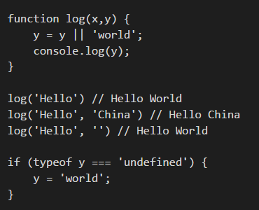
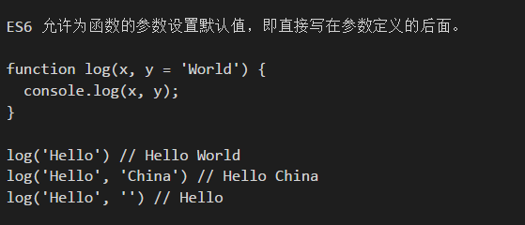
default(默认值)
一般情况下这样是可以的，但是如果参数对应的布尔值是false，则该赋值不起作用，
那y就会选取'world' 这于我们想要的参数不符
为了避免这类问题我们可以先判断下参数y是否被赋值，如果没有，再等于默认值

Slide 11
ES6 解构赋值
ES6 允许按照一定模式，从数组和对象中提取值，对变量进行赋值，这被称为解构（Destructuring）。
以前，为变量赋值，只能直接指定值。
var a = 1,b = 2,c = 3; ======> ES6 可以这么写 let [a, b, c] = [1, 2, 3];
本质上，这种写法属于“模式匹配”，只要等号两边的模式相同，
左边的变量就会被赋予对应的值。

Slide 12
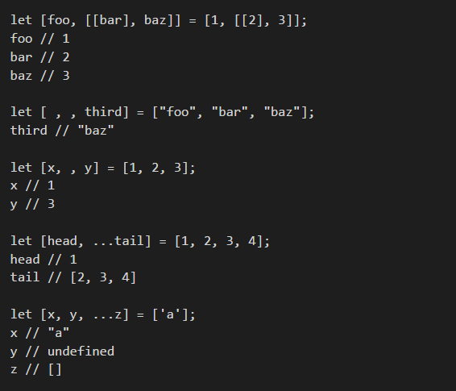
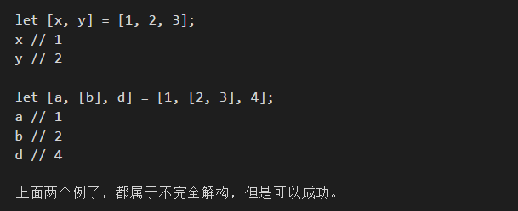

另一种情况是不完全解构，即等号左边的模式，只匹配一部分的等号右边的数组。这种情况下，解构依然可以成功。

Slide 13
arrow function
function(i){ return i + 1; } //ES5
(i) => i + 1 //ES6
简直是简单的不像话对吧...
如果方程比较复杂，则需要用{}把代码包起来：
function(x, y) {
x++;
y--;
return x + y;
}
(x, y) => {x++; y--; return x+y}

Slide 14
除了看上去更简洁以外，arrow function还有一项超级无敌的功能！ 长期以来，JavaScript语言的this对象一直是一个令人头痛的问题，在对象方法中使用this，必须非常小心。例如：

Slide 15
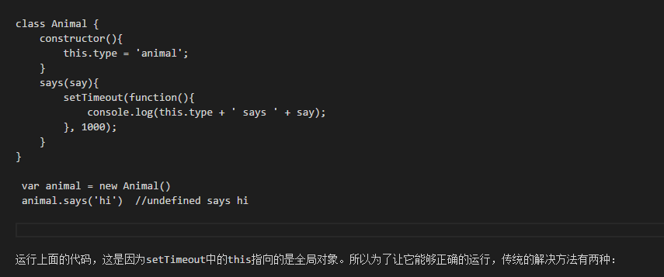

Slide 16
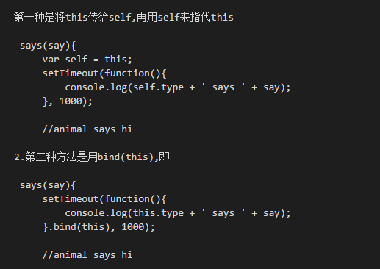

Slide 17
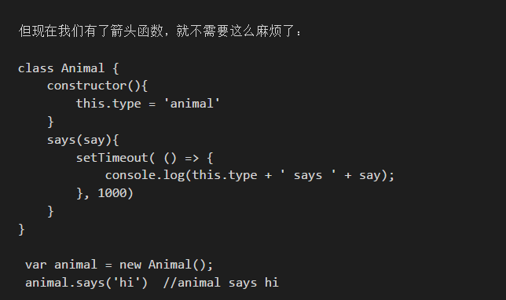

Slide 18
class, extends, super
这三个特性涉及了ES5中最令人头疼的的几个部分：原型、构造函数，继承...你还在为它们复杂难懂的语法而烦恼吗？你还在为指针到底指向哪里而纠结万分吗？
ES6提供了更接近传统语言的写法，引入了Class（类）这个概念。新的class写法让对象原型的写法更加清晰、更像面向对象编程的语法，也更加通俗易懂。

Slide 19
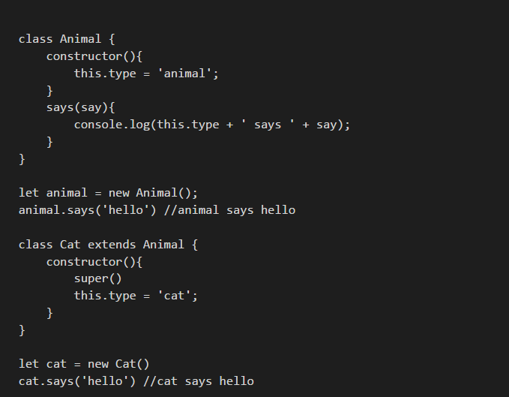

Slide 20
上面代码首先用class定义了一个“类”，可以看到里面有一个constructor方法，这就是构造方法，而this关键字则代表实例对象。
简单地说，constructor内定义的方法和属性是实例对象自己的，而constructor外定义的方法和属性则是所有实力对象可以共享的。
Class之间可以通过extends关键字实现继承，这比ES5的通过修改原型链实现继承，要清晰和方便很多。上面定义了一个Cat类，
该类通过extends关键字，继承了Animal类的所有属性和方法。
super关键字，它指代父类的实例（即父类的this对象）。子类必须在constructor方法中调用super方法，否则新建实例时会报错。
这是因为子类没有自己的this对象，而是继承父类的this对象，然后对其进行加工。如果不调用super方法，子类就得不到this对象。
ES6的继承机制，实质是先创造父类的实例对象this（所以必须先调用super方法），然后再用子类的构造函数修改this。

Slide 21
Thanks

